Slide 1
西部钻探工程公司
质量认可安全准入培训课件
quality Safety
2019年11月
延时符

Slide 2
01.系统操作指南
07

Slide 3
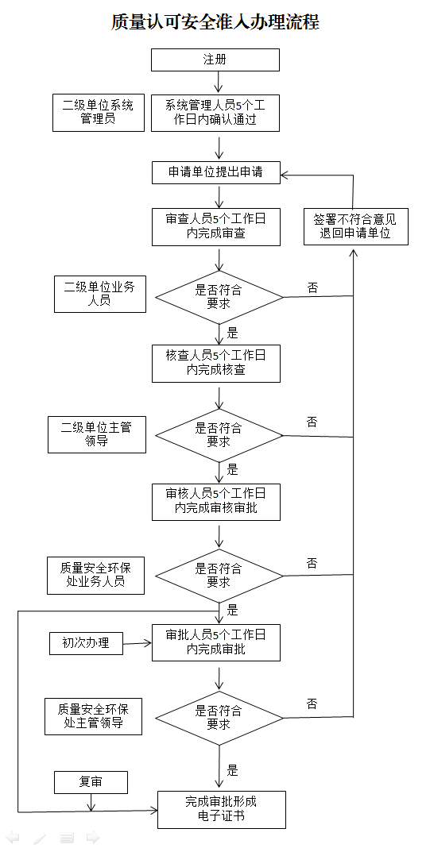

Slide 4
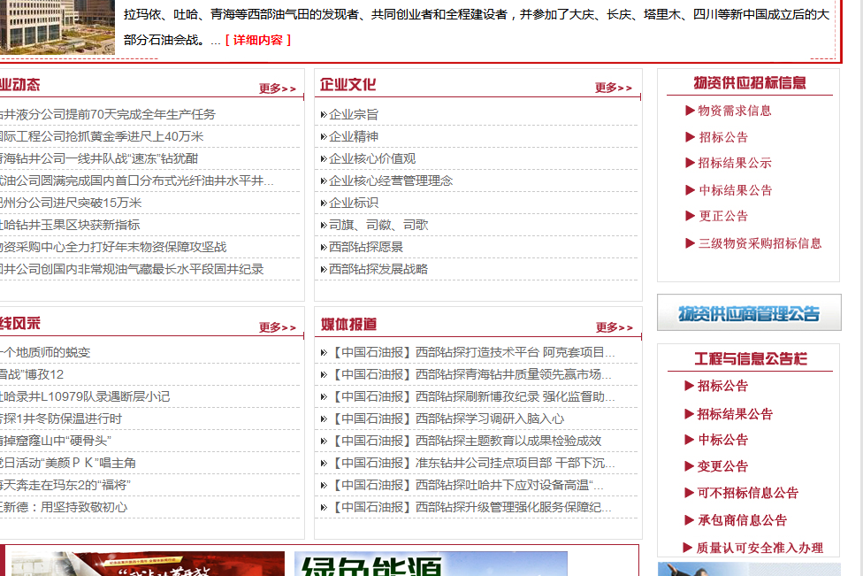
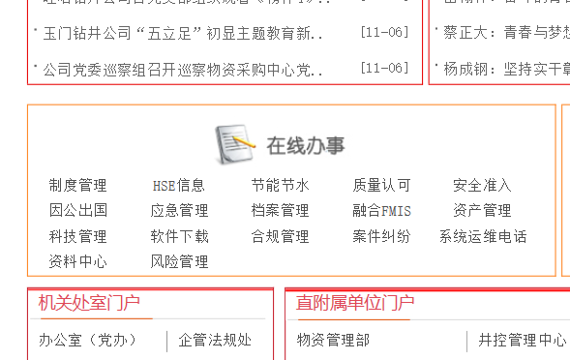
质量认可安全准入线上申报平台网址：http://218.31.33.34:7001/ 或网上搜索西部钻探工程有限公司，进入网页，点击链接进入。
外 网 进 入（首页）
内 网 进 入（首页）
点击进入
点击进入

Slide 6
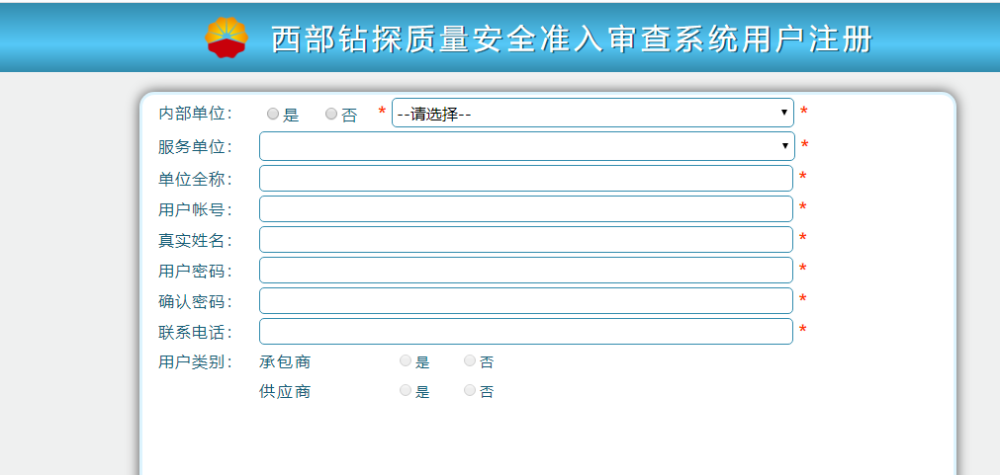
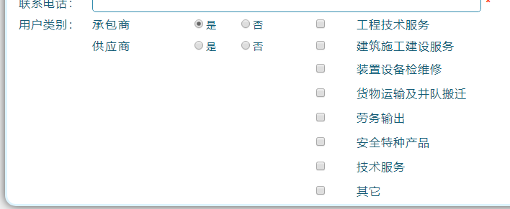
类别可多选

Slide 7
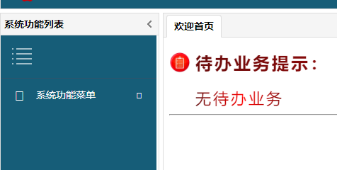
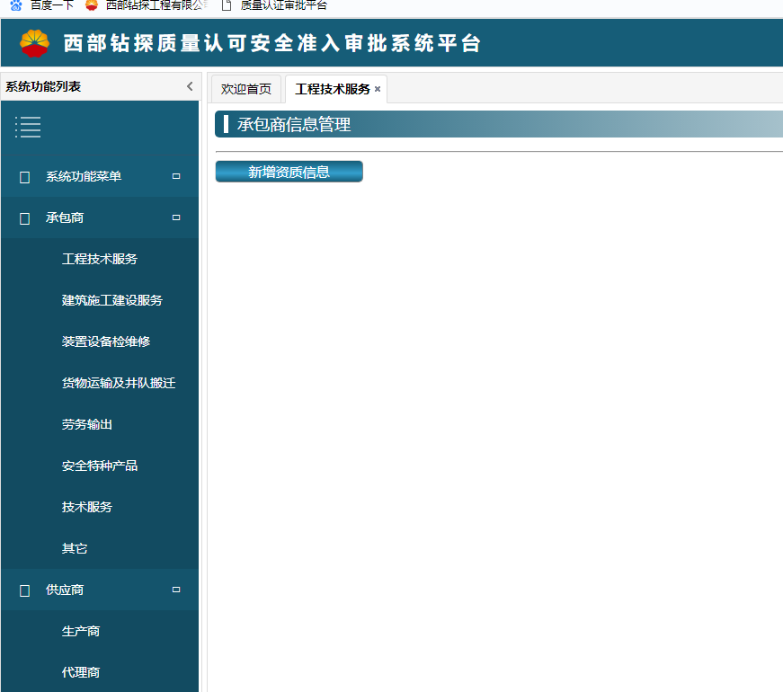

Slide 8
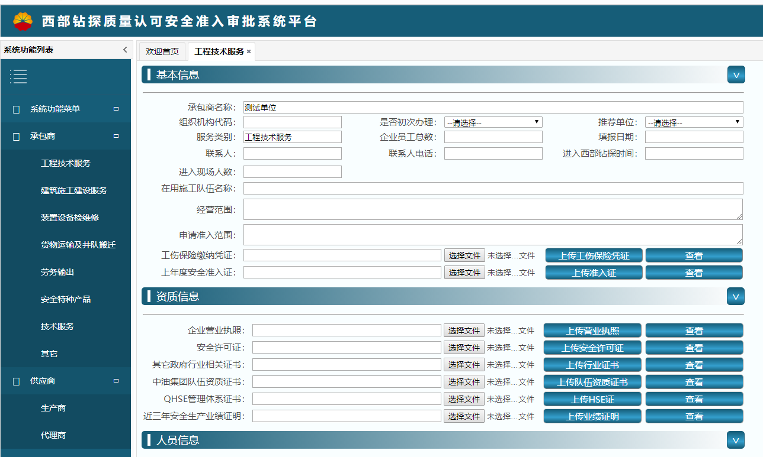

Slide 9
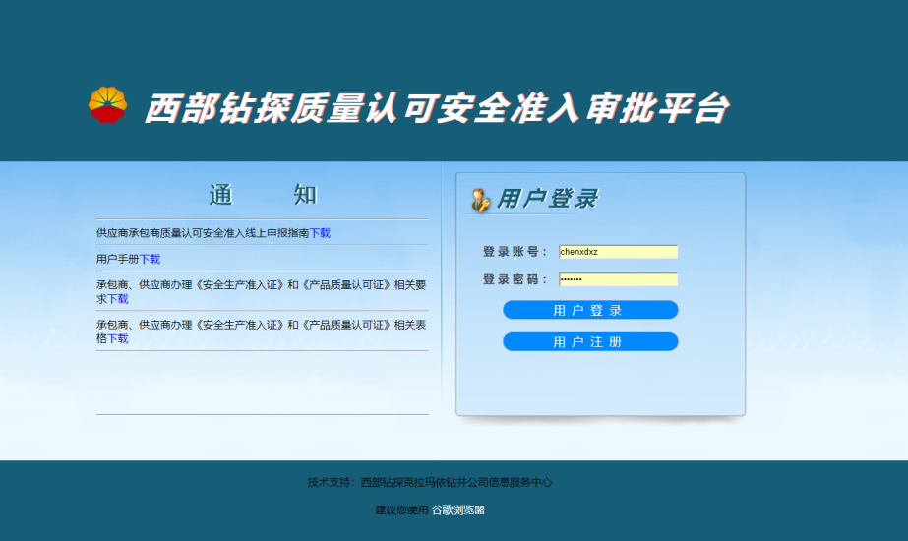
质量认可
安全准入

Slide 10
安全准入

Slide 11
工程技术服务承包商：主要指在公司范围内从事钻井（含钻井液和定向井）、测井、录井、固井、试油（气）、压裂酸化、井下作业等从事井筒技术服务的单位。
建筑施工建设服务承包商：建筑施工指为公司提供建筑设计、施工、修缮，钻前工程施工的服务单位；油气管道建设是指油气输送系统的工艺设计、管道的机械设计、厂站管道的建设安装等建设及运行的技术管理等工作的服务单位。

Slide 12
装置设备检维修承包商：是指为保持、恢复以及提升设备技术状态进行的技术活动服务单位。
货物运输及井队搬迁承包商：货物运输是指利用公路、铁路、水路为公司提供设备、物资转运等活动服务单位；井队搬迁是指为井队提供吊装、搬运、运输、安装服务的活动服务单位。

Slide 13
劳务输出服务承包商：根据市场需求而开办的一种新的用人方式，劳务派遣单位通过获得政府许可，提供人力资源派遣的服务，派遣所需要的各类人员服务建设单位。
技术服务承包商：指提供设计、测量、分析、安装、调试，以及提供技术信息、改进工艺流程、进行技术诊断、检验检测等工程技术服务规定以外的技术服务单位。

Slide 14
特种产品供应商：指为公司提供安全环保设备、设施，劳动保护用品的供应商、代理商。（办理安全准入证前应先办理西部钻探质量认可证）
其它：未列入以上范围的承包商服务商。

Slide 15
工程技术服务
建筑施工
重点关注
检维修
技术服务
Notes:
《中国石油天然气集团公司承包商安全监督管理办法》第三条 本办法所称承包商是指在集团公司范围内承担工程建设、工程技术服务、装置设备维修检修等建设（工程）项目的单位，分为内部承包商和外部承包商。

Slide 16
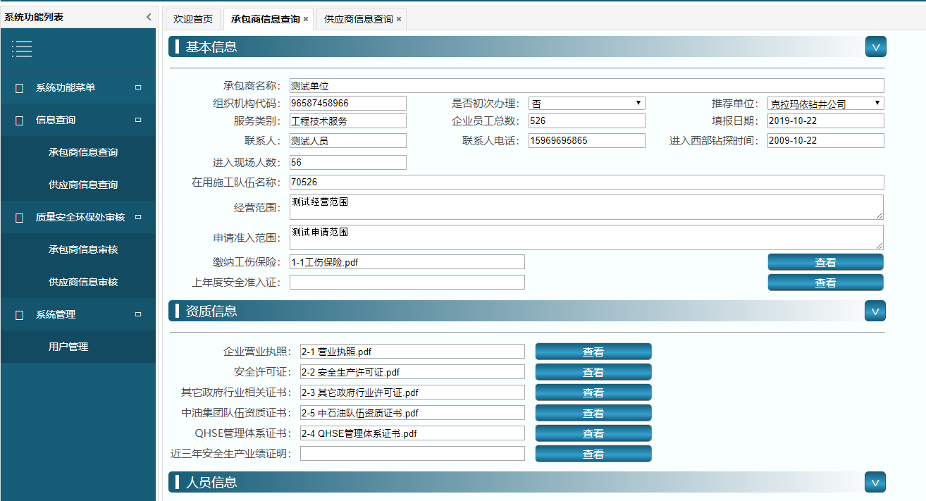
--工程技术服务

Slide 17
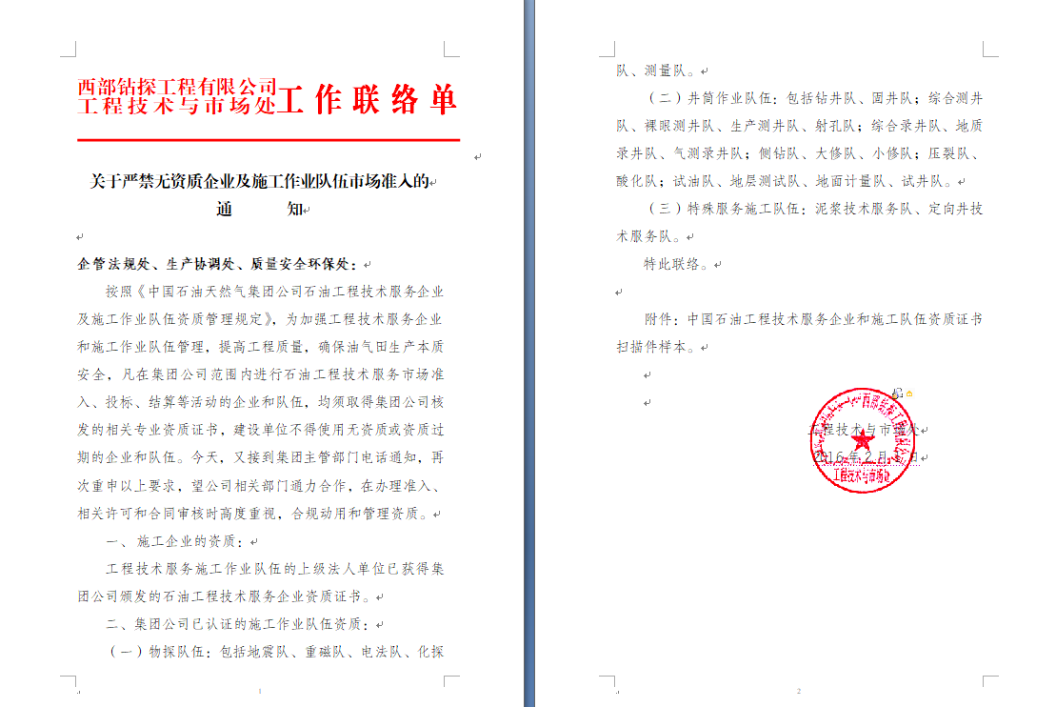
--工程技术服务
(二) 井筒作业队伍：包括钻井队、固井队；综合测井队、裸眼测井队、生产测井队、射孔队；综合录井队、地质录井队、气测录井队；侧钻队、大修队、小修队；压裂队、酸化队；试油队、地层测试队、地面计量队、试井队。 (三) 特殊服务施工队伍：泥浆技术服务队、定向井技术服务队。

Slide 18
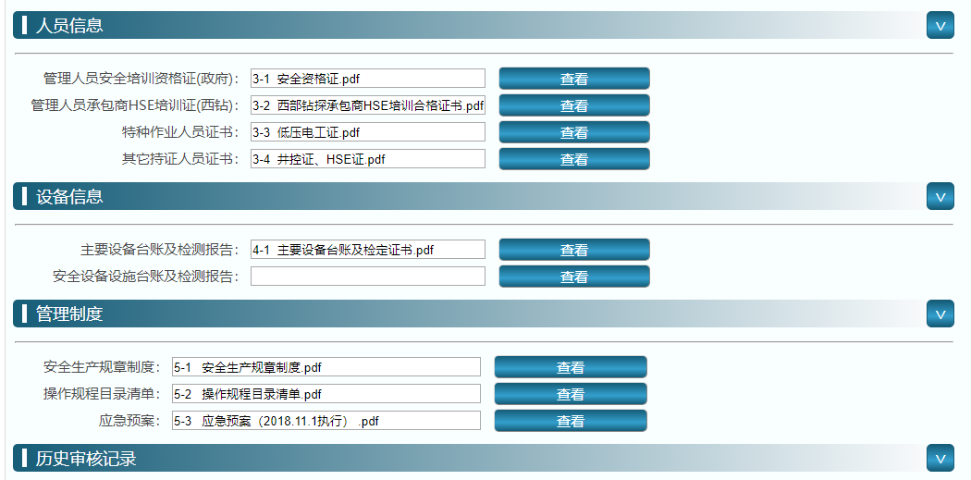
--工程技术服务

Slide 19
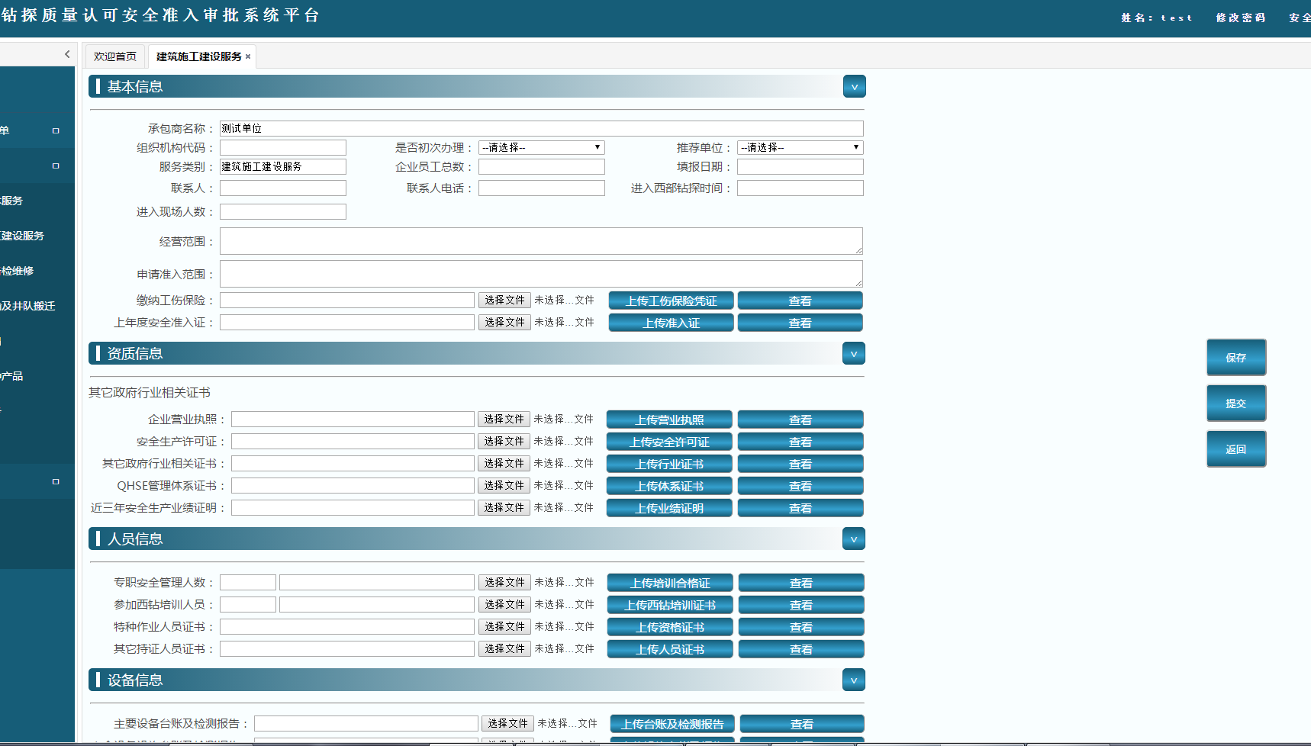
--工程技术服务

Slide 21
--工程技术服务

Slide 22
--工程技术服务

Slide 24
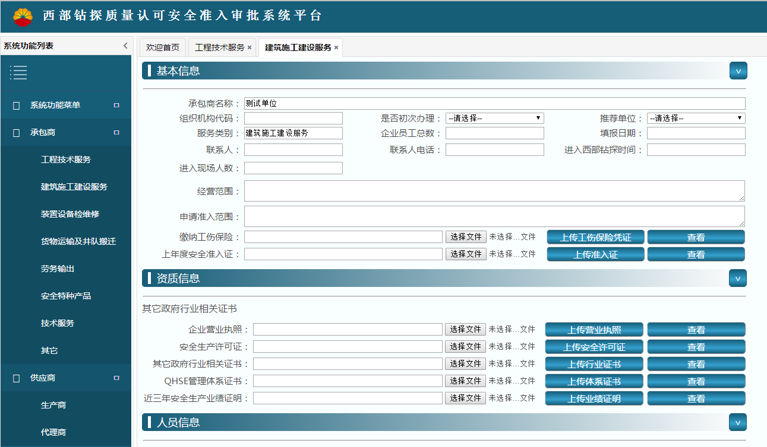
--建筑施工建设服务

Slide 25
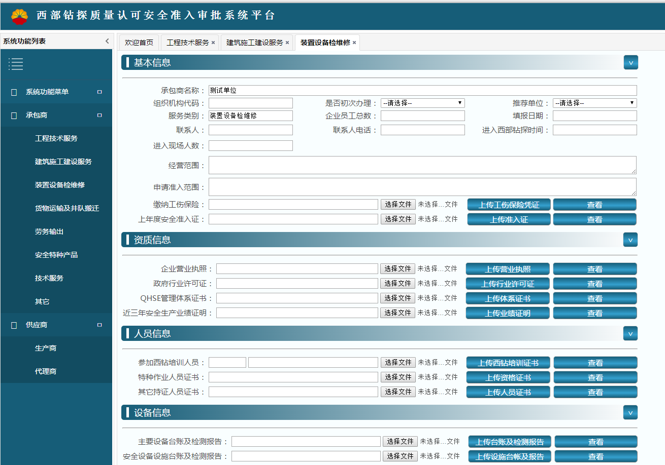
--装置设备检维修服务

Slide 26
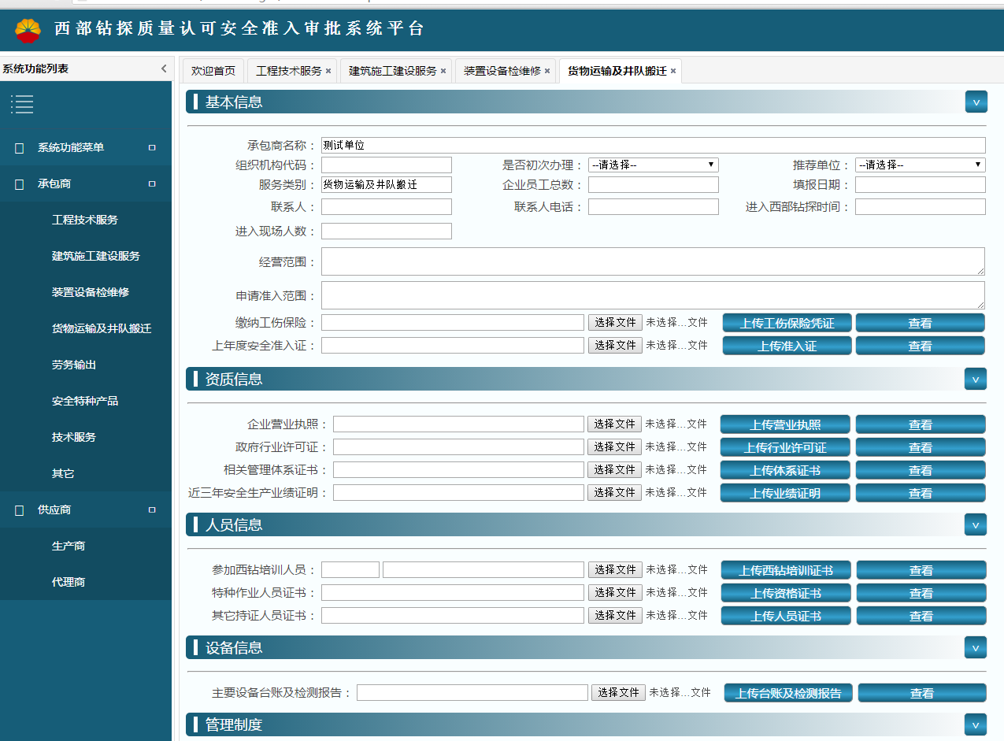
--货物运输及搬迁

Slide 27
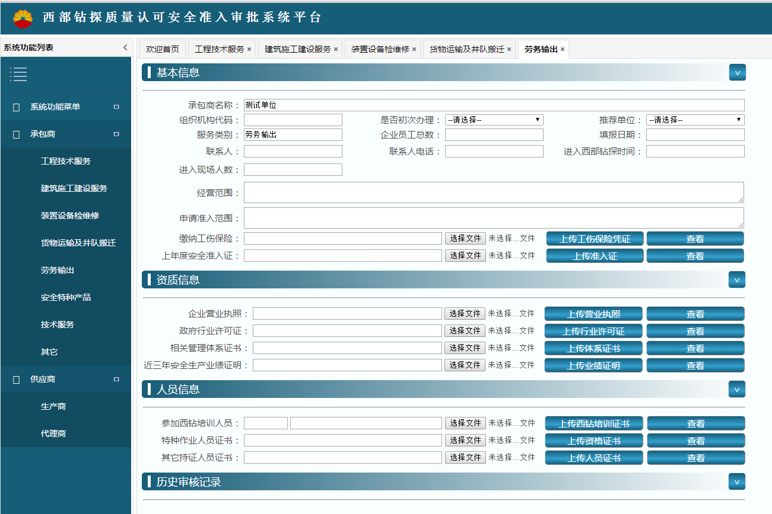
--劳务输出

Slide 28
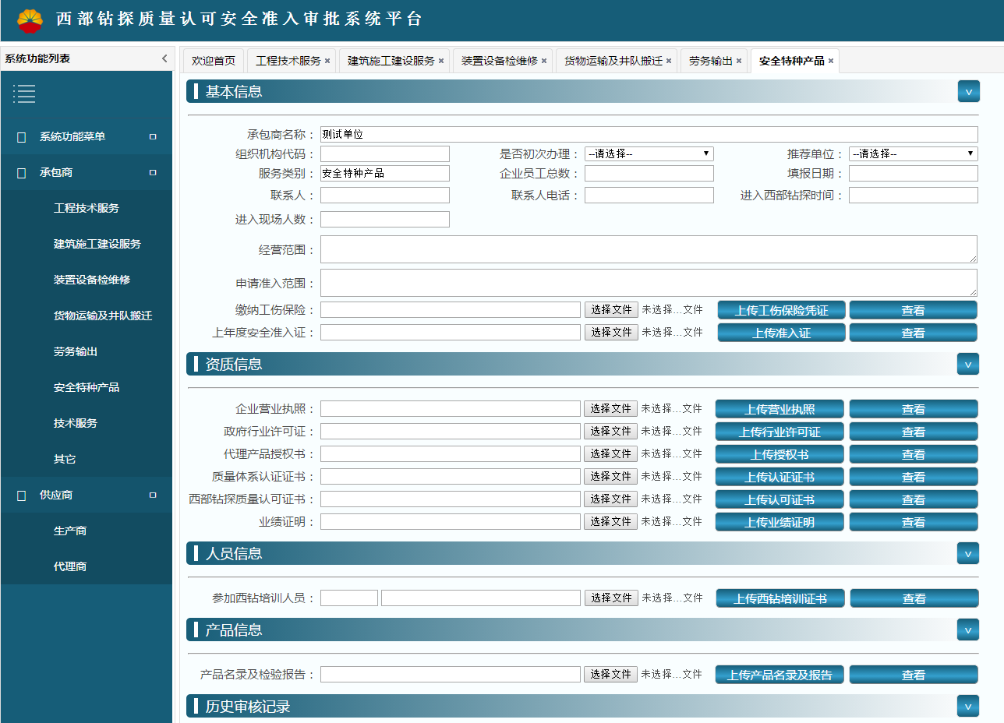
--安全特种产品

Slide 29
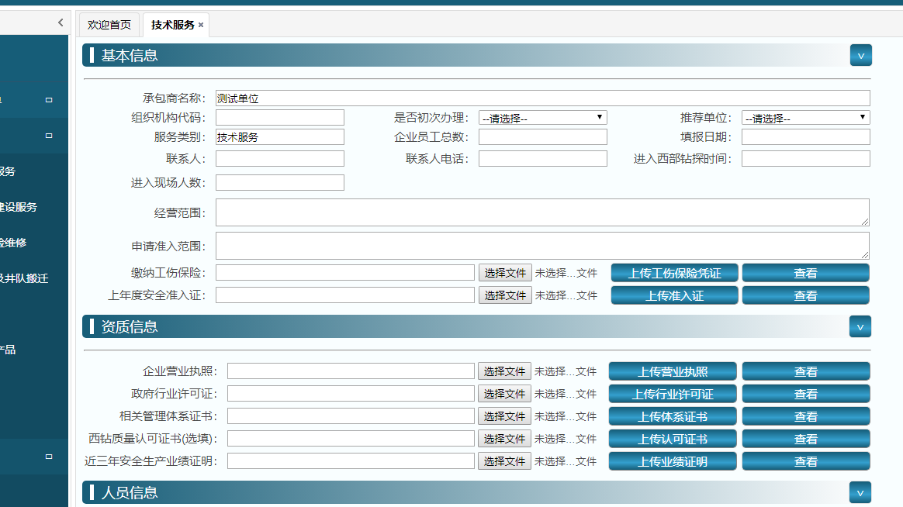
--技术服务
注：提供工具租赁、销售的技术服务承包商应针对工具类别，办理西部钻探“质量认可证”后方可办理“安全准入证”。

Slide 30
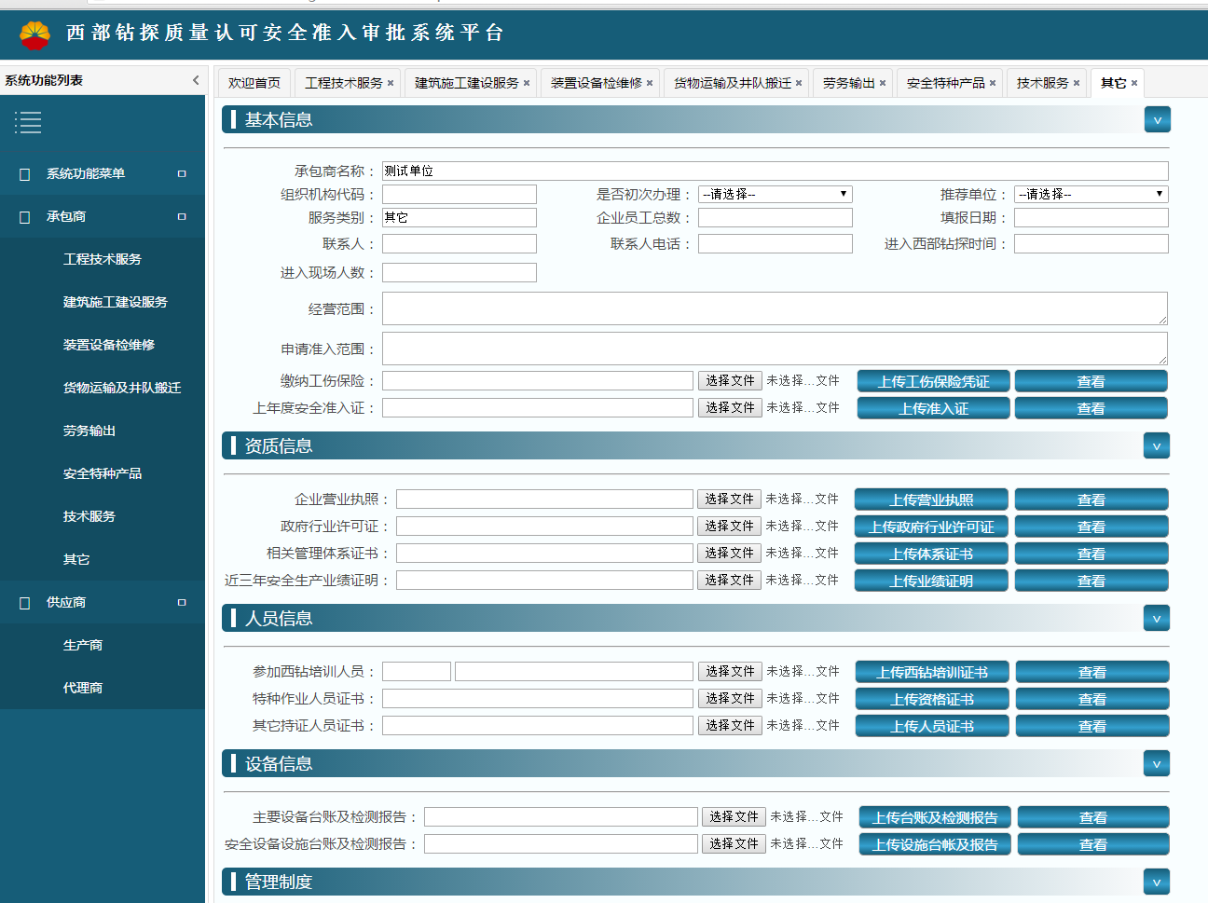
--其它

Slide 31
填报审查注意事项
1、形式审查
注：所有上传附件内容应为PDF格式。
2、准入范围
注：内容应简洁，明确，无跨模块申报现象（对准入范围表述不清的，每个审查、核查、审核、审批人员均可进行修改）；对申报范围可能存在的风险应进行评估、判断，查看对应的资质证书及附件。
3、工伤保险
注：购买工伤保险是法律、法规的要求。

Slide 32
填报审查注意事项
4、技术服务模块提供机具销售、租赁准入范围承包商
注：提供机具销售、租赁项目服务的承包商，应先输西部钻探质量认可证。
5、QHSE管理体系证书
注：集团公司明确的三类承包商必须取得QHSE管理体系证书；从事技术服务或进入公司现场10人以上作业的承包商需要进行相关管理体系认证，通过企业安全生产标准化评级的可视同获得体系证书。

Slide 33
填报审查注意事项
6、审批、信息查询菜单栏，查看许可证或承包商信息等没反应。
注：在选择栏中，占击选中后再查看；不能查看许可证书，查看浏览器右上角是否有提示信息，禁止弹窗或拦截内容（允许）。

Slide 34
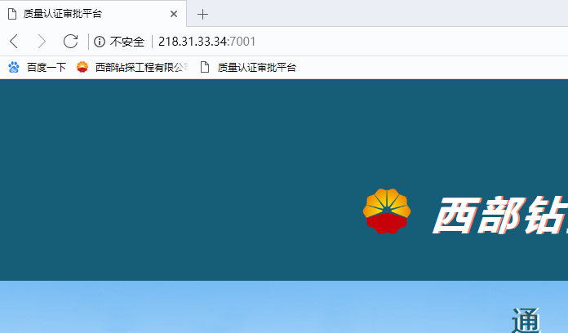
填报审查注意事项
7、查看上传附件，查看信息，点击打开，关闭后退出。
注：查看完信息，不要点关闭，点击网页回退键

Slide 35
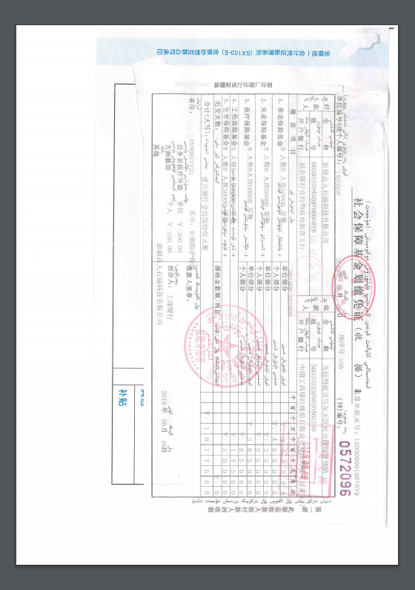
填报审查注意事项
让我活动脖颈，不用了，谢谢！

Slide 36
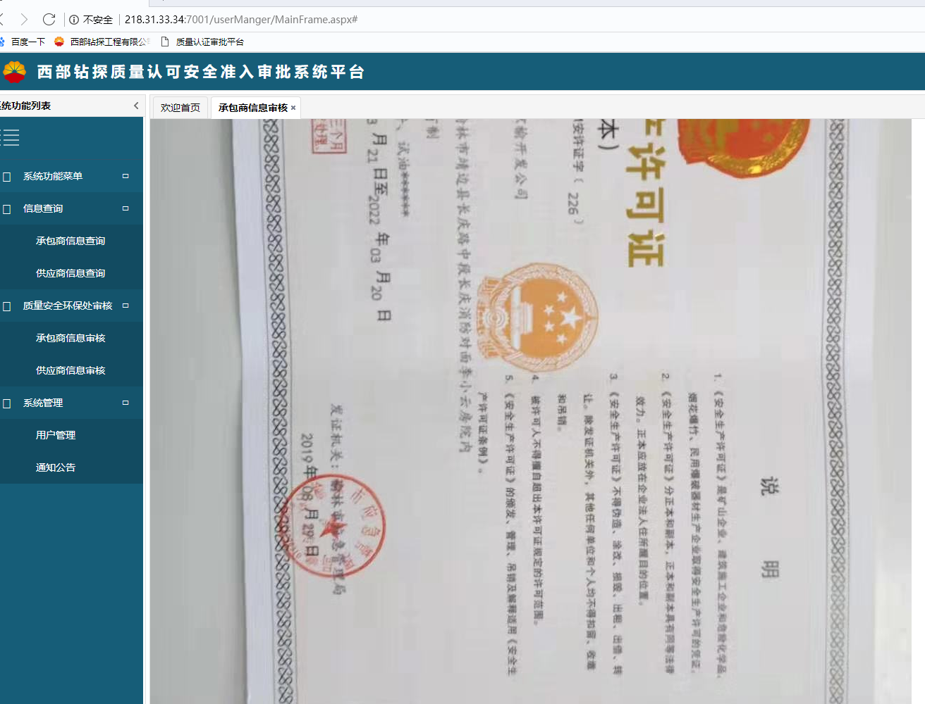
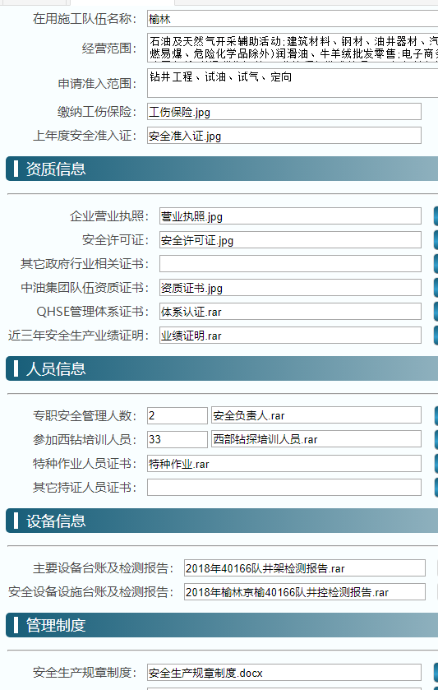
填报审查注意事项

Slide 37
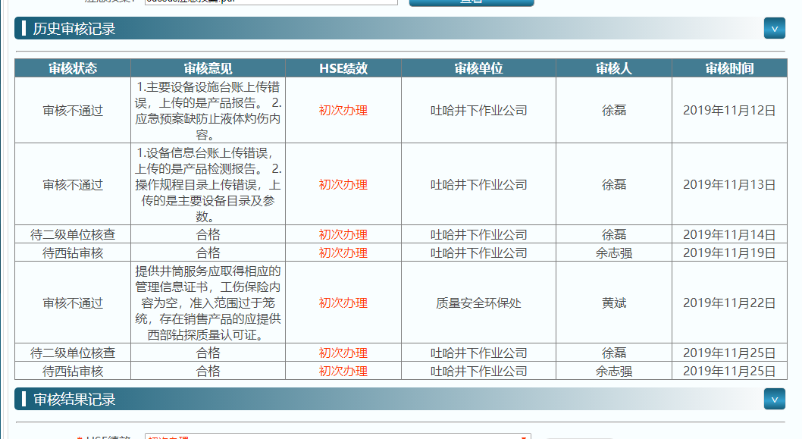
填报审查注意事项

Slide 38
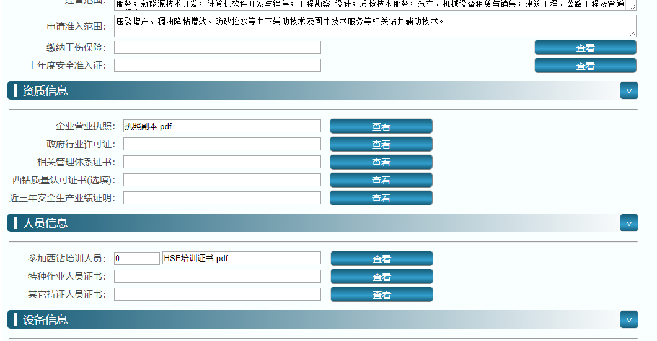
填报审查注意事项

Slide 39
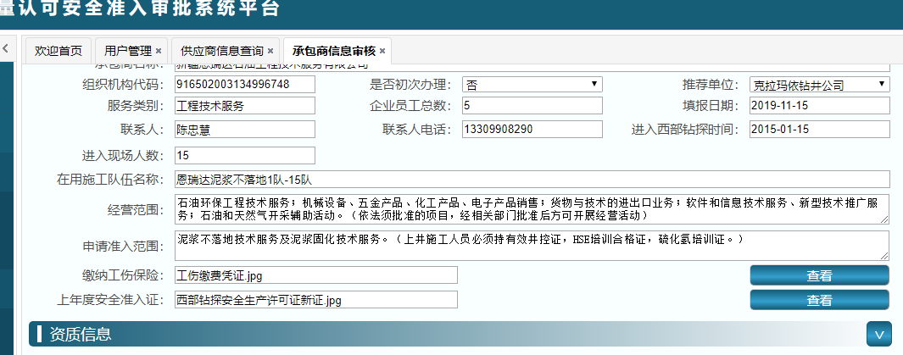

Slide 40
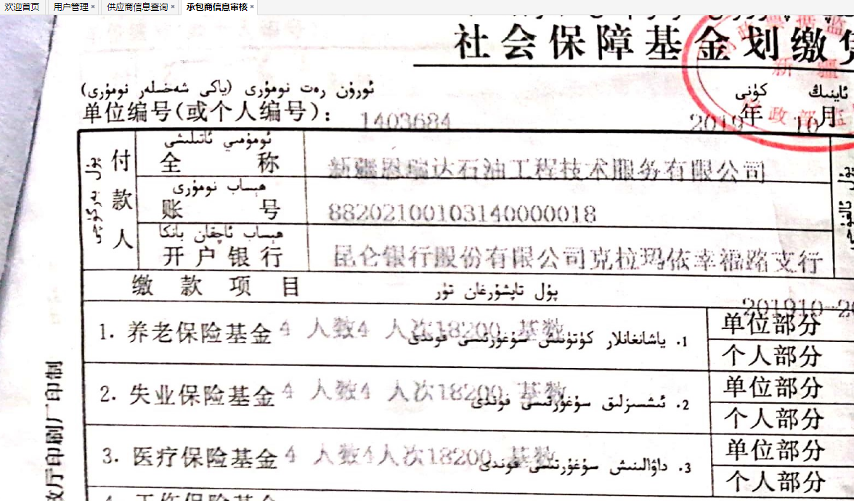

Slide 41
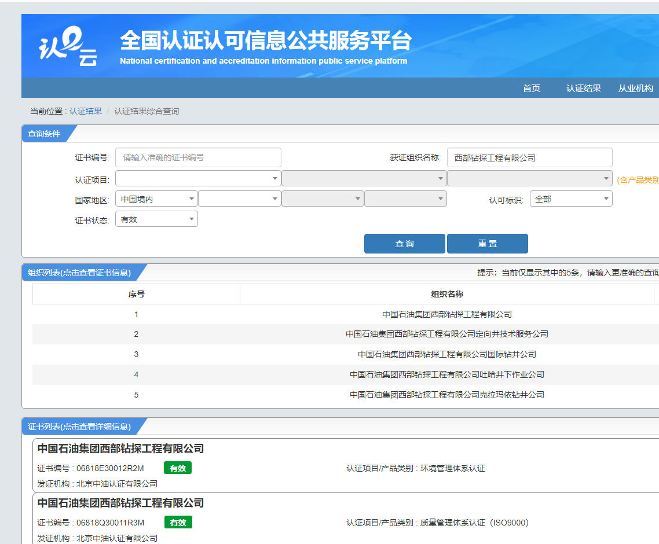

Slide 42
证书有效性查询：
1.特种设备作业人员操作证有效性查询
网址： http://www.cnse.gov.cn/publicity/staff
2.体系证书有效性查询
网址： http://cx.cnca.cn/CertECloud/index/index/page

Slide 43
质量认可

Slide 44
--办理质量认可证的范围
西部钻探工程有限公司产品质量认可管理办法
第六条 产品质量认可范围包括：
1.列入国家强制性产品认证和国家生产许可证目录的产品；
2.石油钻采设备及配件、石油管材及配件、阀门、石油石化用化学剂等产品；
3.仪器仪表、消防产品、劳动防护用品等产品；
（提供工具租赁、销售服务的承包商应办理相应的质量认可证）

Slide 45
生产商：指以采掘、自制或外购原料、零组件，通过筛选、加工、组装、集成方式生产产品的供应商。
代理商：指由制造商正式授权在代理期限和权限范围内代表制造商履行相关责任和服务的供应商。经生产商授权委托其代理产品的供应商。

Slide 46
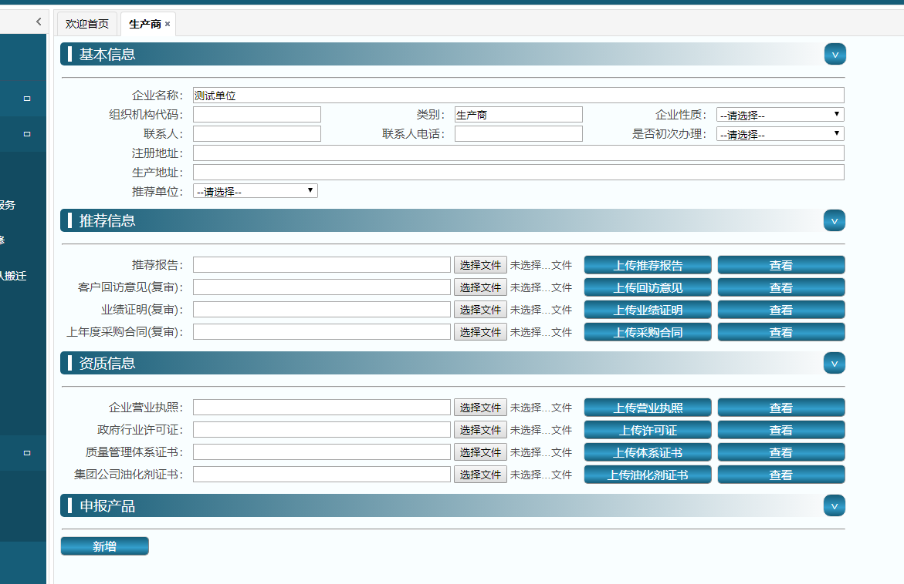
--生产商

Slide 47
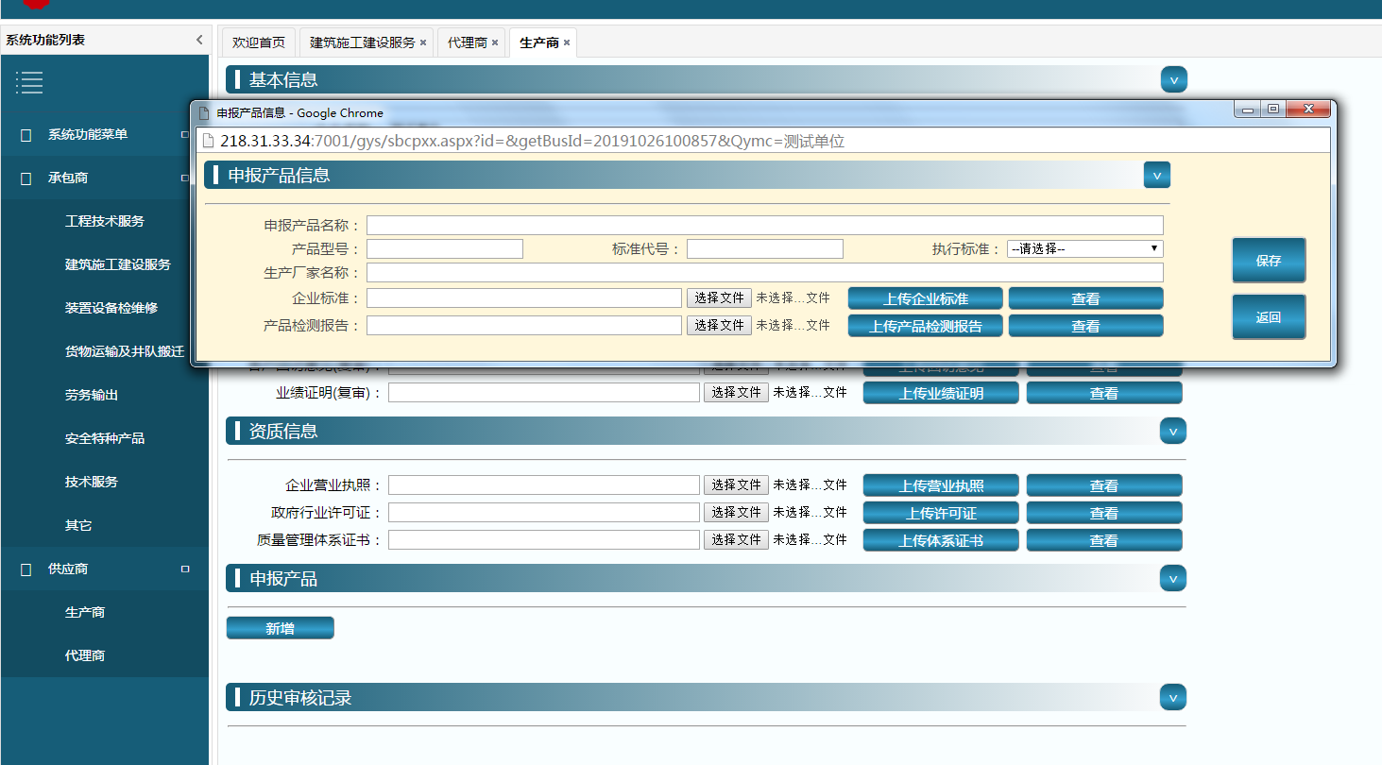
--生产商

Slide 48
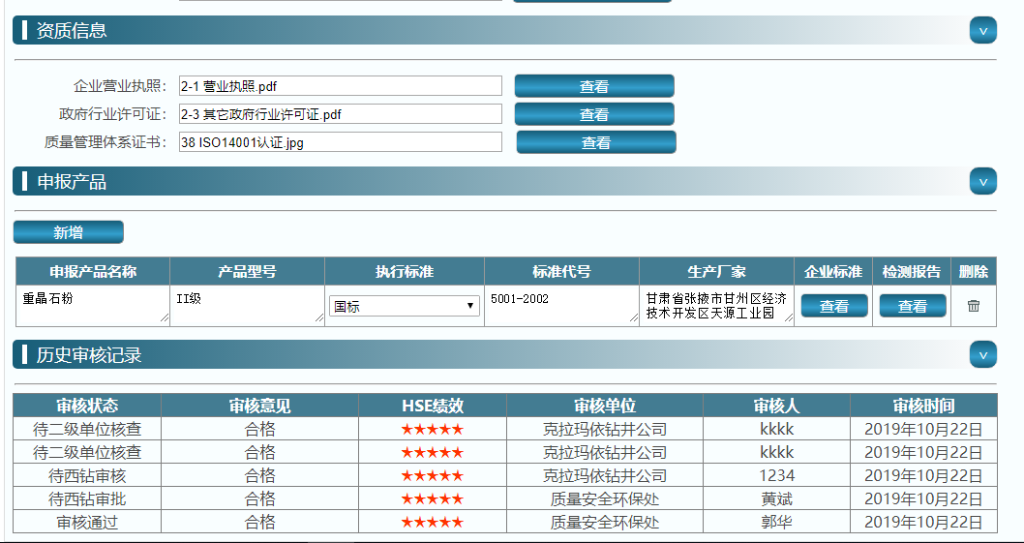

Slide 49
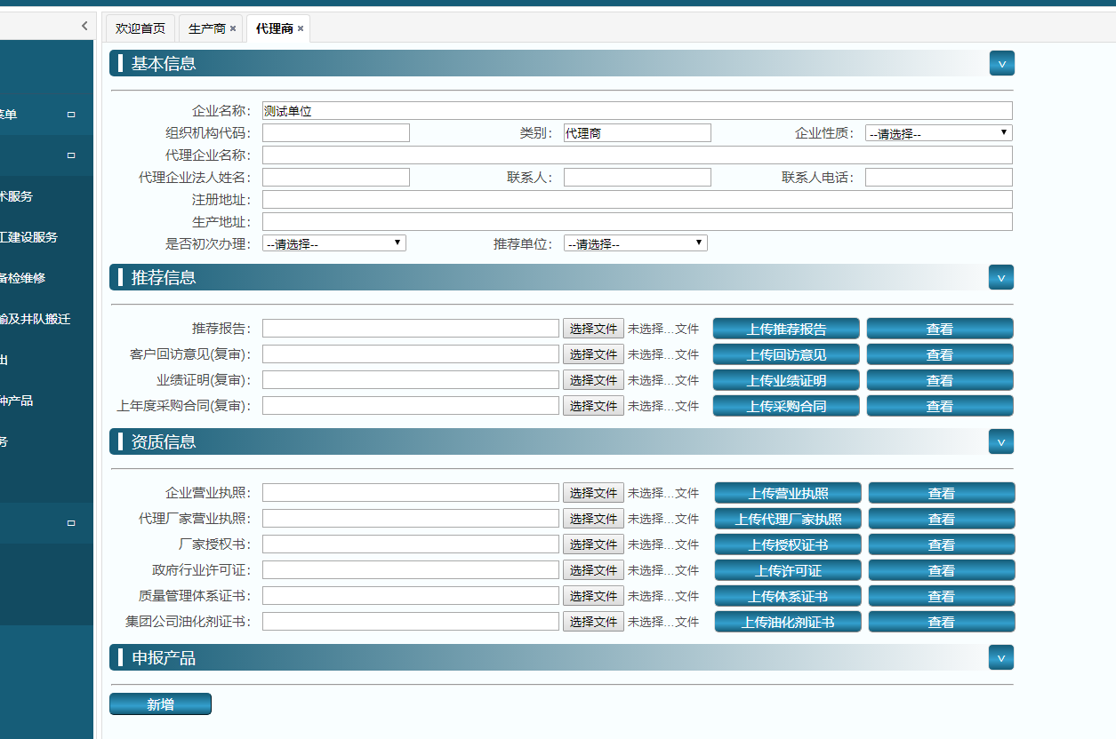
--代理商

Slide 50
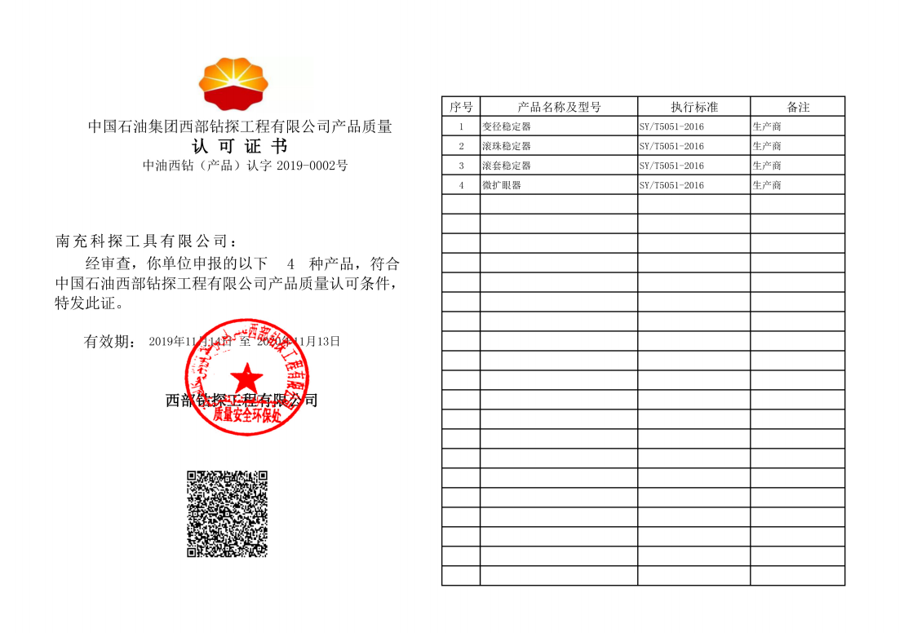

Slide 51
标准有效性查询：
问题：上传标准已过期或已作废。
解决方案：复制标准号至标准查询网址，进行检索确认。
标准有效性查询网址：http://www.csres.com/

Slide 52
02.常见问题处理
07

Slide 53
常见问题处理
1、注册模块填写错误。
解决方案：联系二级单位管理员进行权限新增；在注册时根据公司业务做多项选择注册。
2、网页内容显示不全，附件不好上传。
解决方案：尝试安装谷歌浏览器、极速浏览器。

Slide 54
常见问题处理
3、需上传附件内容过多，无法进行上传。
解决方案：将附件进行扫描或拍照，粘贴至word文档中，转换成 PDF文档（必须）集中上传。

Slide 55
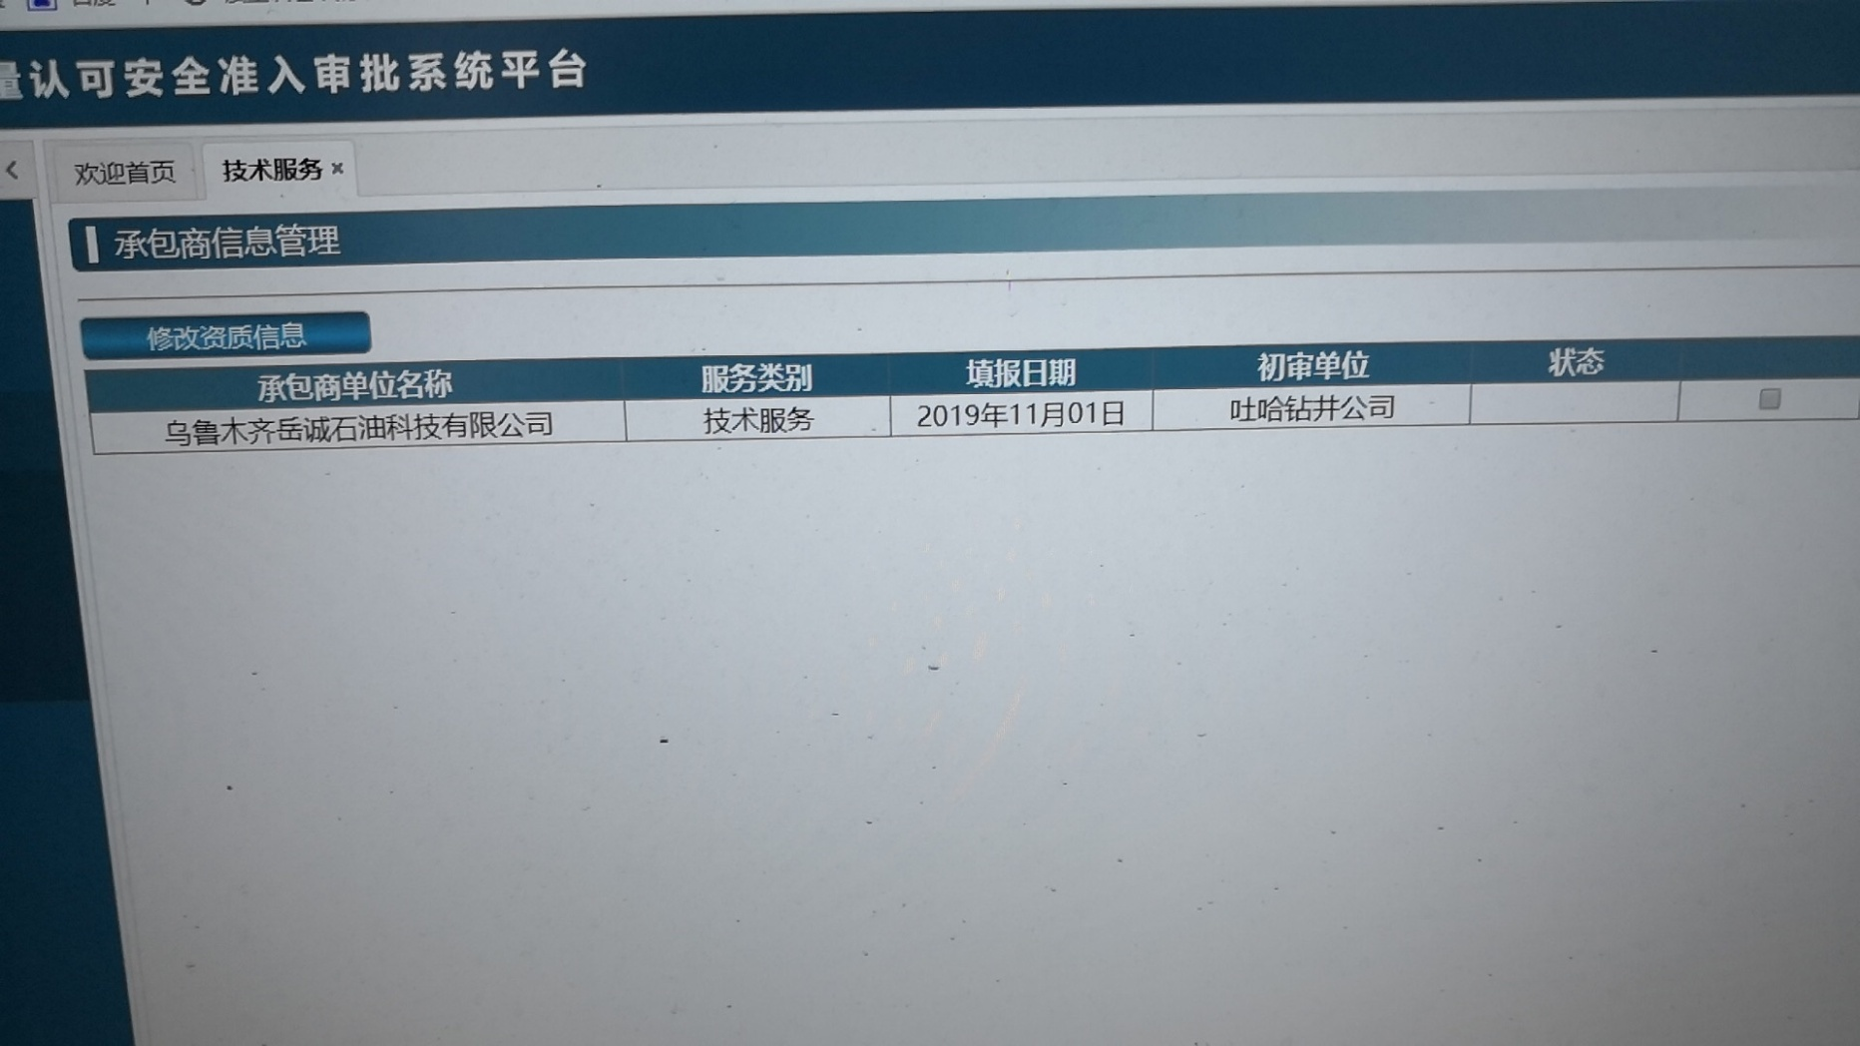
常见问题处理
注：信息录入错误，想修改资质信息点击无反应。
解决方案：状态栏后有个小方框勾选上，在点击修改资质信息。

Slide 56
常见问题处理
查看进度

Slide 57
质量认可办理常见问题处理
1、质量认可申报产品“新增”按键无弹窗出现。

Slide 58
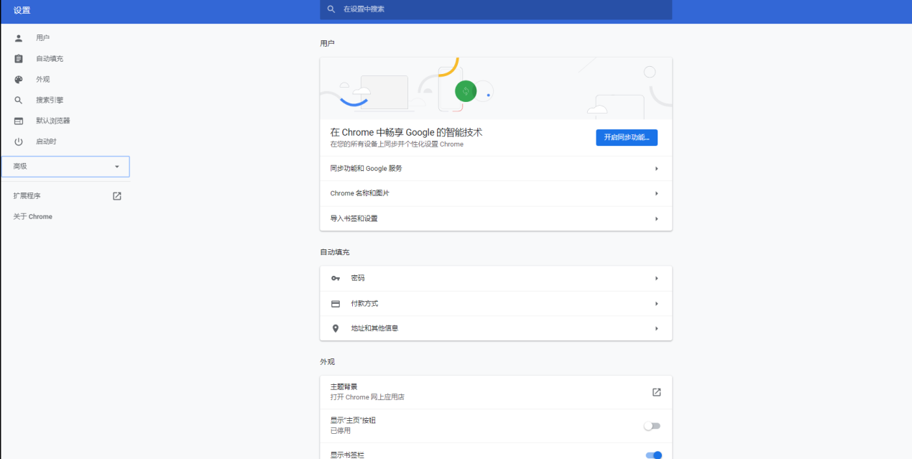
建议统一使用谷歌浏览器进行访问
情况描述：点击新增，新页面没有弹出
解决方式：针对谷歌浏览器
1、打开谷歌浏览器，在最右侧找到图标
2、单击图标，找到设置，打开页面如下

Slide 59
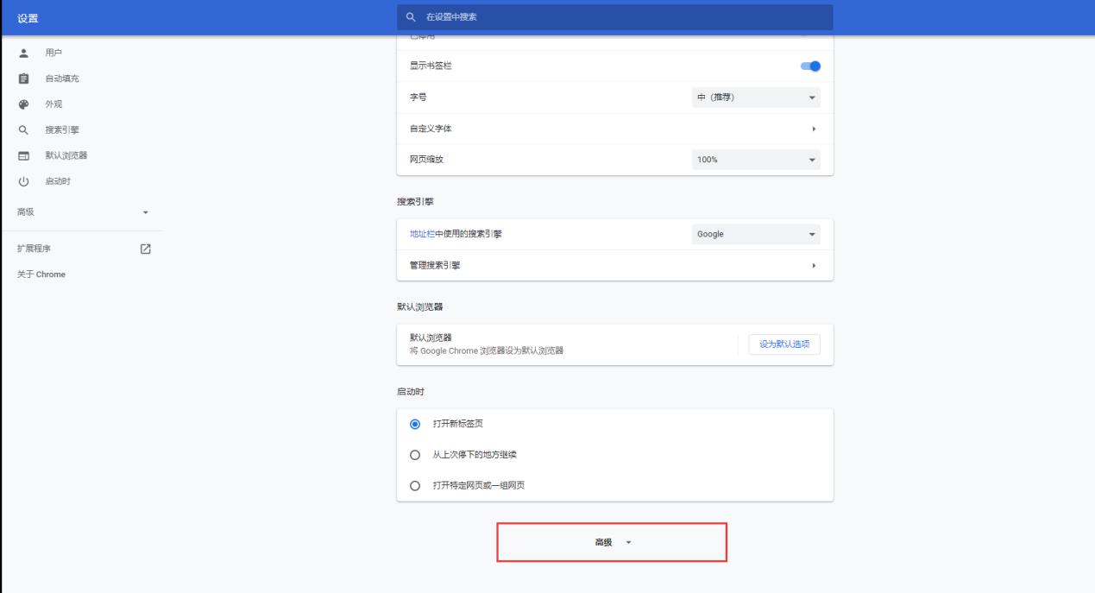
3、滑动到底部，点击“高级”，进入如下页面

Slide 60
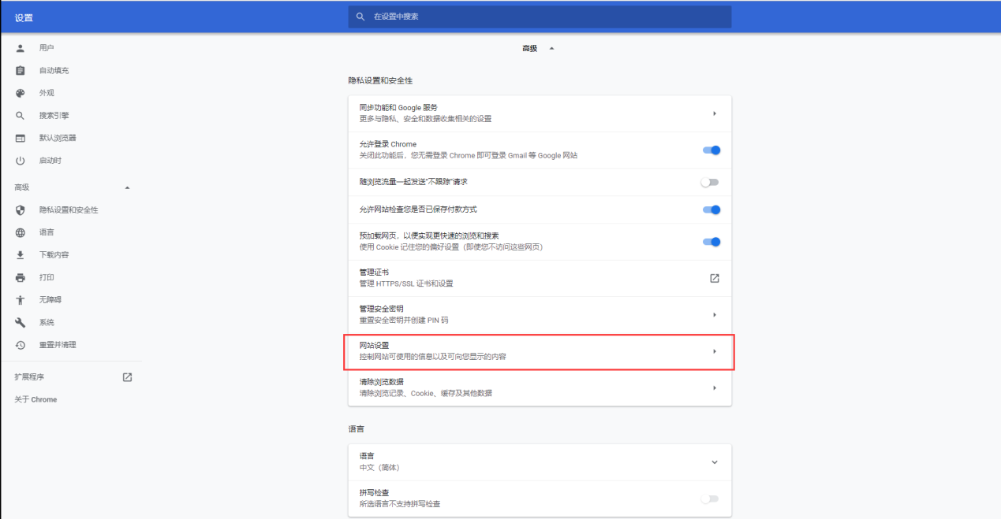
4、找到网页设置，单击进入内部页面

Slide 61
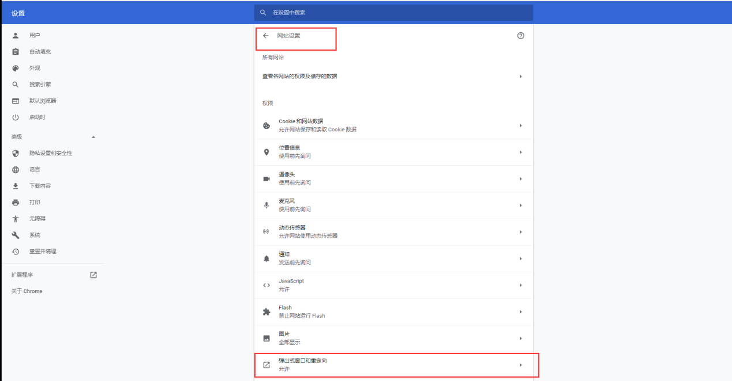

Slide 62
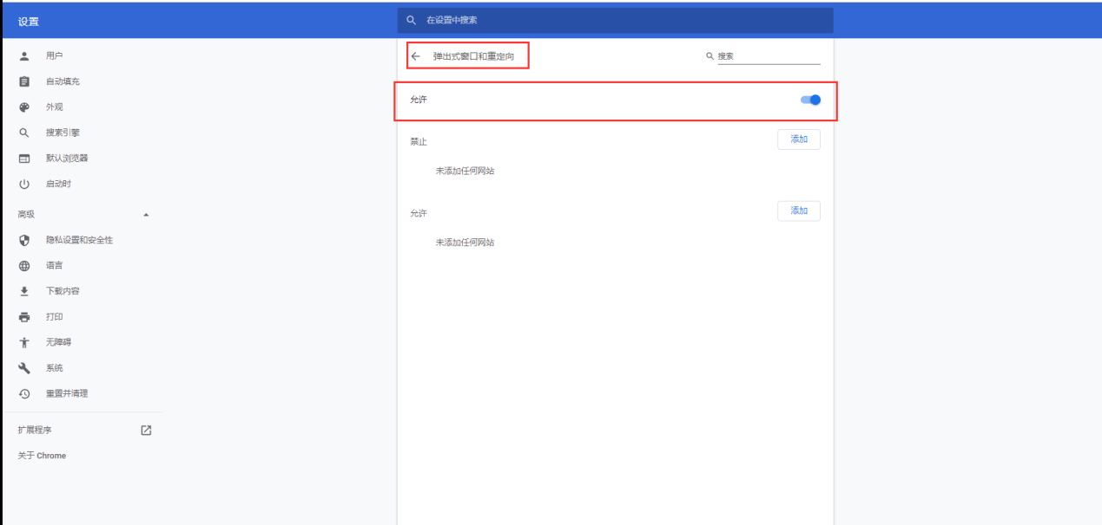
5、将“弹出式窗口和重定向”设置为允许即可

Slide 63
2
0
1
9
感谢您的聆听
THEBUSINESS PLAN
2019年11月

